Slide 1





LUYỆN
ĐỌC HIỂU
LUYỆN
ĐỌC HIỂU
CHẶNG 2
Các bạn nhỏ đều đã lên xe hết rồi. Tiếp theo, bạn hãy trả lời các câu hỏi để cùng Bubu khám phá những điều thú vị khi đến trường nhé!

Slide 2


Giải nghĩa từ khó hiểu
cười rúc rích
gật gù
khoái chí
là cái chắc
cùng cười với nhau khe khẽ và thích thú.
thích thú vì được như ý.
Gật nhẹ, chậm và nhiều lần, thể hiện thái độ đồng tình, tán thưởng.
khẳng định điều gì đó đúng.
khẳng định điều gì đó đúng.
Cố làm cho thật nhẹ nhàng vì sợ gây tiếng động.
Notes:
“Có một số trường, họ sẽ ghép phần giải thích nghĩa của từ trong mục đọc đoạn luôn, nhưng vì mỗi trường sẽ thống nhất 1 quy trình riêng, ý tưởng dạy riêng, nên em để phần giải thích nghĩa ở đây (GV kéo slide lên sau các đoạn theo quy trình trường mình nhé)

Slide 3
Cùng tìm hiểu
Giờ ra chơi, điều gì khiến Minh rất vui?
Lần đầu tiên An gọi điện thoại cho Minh, hai bạn đã nói chuyện với nhau thế nào
Đóng vai hai bạn trong câu chuyện để nói chuyện điện thoại với nhau bằng giọng nói phù hợp.
Trong cuộc điện thoại lần hai, các bạn nói chuyện có gì khác lần một?

Slide 4


Giờ ra chơi, điều gì khiến Minh rất vui?
Minh được An thông báo đi học về An sẽ gọi điện thoại cho mình.

Slide 5
Lần đầu tiên An gọi điện thoại cho Minh, hai bạn đã nói chuyện với nhau thế nào
Hai bạn cười nói rất to lại còn gào lên trong máy vì quá vui thích.

Slide 6
Trong cuộc điện thoại lần hai, các bạn nói chuyện có gì khác lần một?
Cả hai đều nói chuyện rất nhỏ. Hai bạn cũng không cười to nữa, chỉ cười rúc rích rất khẽ.

Slide 7
Đóng vai hai bạn trong câu chuyện để nói chuyện điện thoại với nhau bằng giọng nói phù hợp.
+ B1: Cá nhân đọc thầm lại lời nói của hai bạn
+ B2: Từng cặp đóng vai hai bạn để nói chuyện
+ B3: Các thành viên góp ý cho nhau

Slide 8

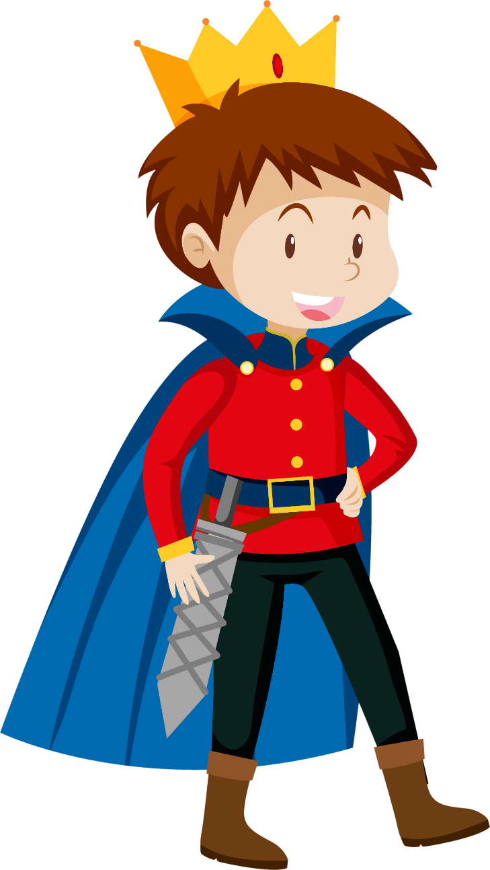
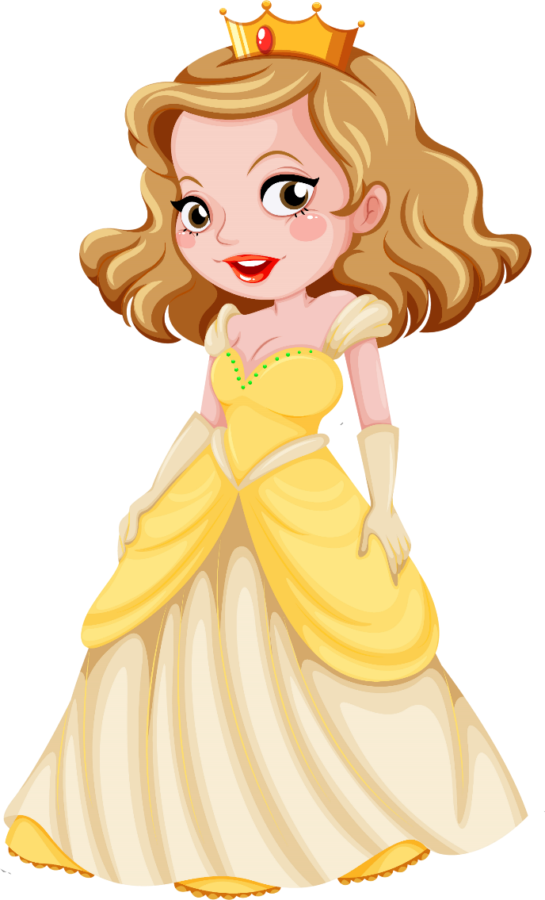
Diễn viên đa tài

Slide 9

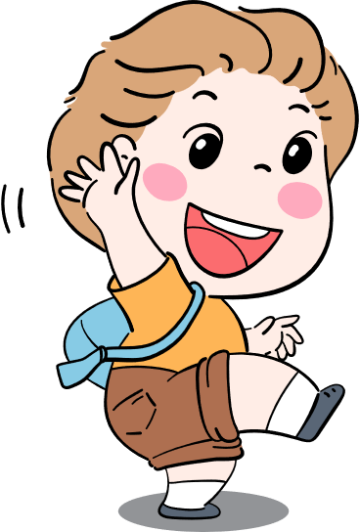
Nội dung chính của bài đọc là gì?
Bài đọc là cuộc trò chuyện qua điện thoại đầu tiên của hai bạn nhỏ. Hai bạn rất vui và thích thú.

Slide 10
LUYỆN
ĐỌC LẠI
LUYỆN
ĐỌC LẠI
CHẶNG 3
Các bạn hãy luyện đọc thật hay và cùng đón chờ thử thách ở chặng 3 nào...

Slide 11

Những từ ngữ nào chỉ vẻ đẹp và cảm xúc của bạn nhỏ khi đi trên đường cũng như khi tới lớp?

Slide 12




Thử thách nhỏ cho bạn: Hãy giúp Bubu vượt qua các chướng ngại vật trên đường bằng cách ghi nhớ mỗi cụm từ bị che đi nhé!

Slide 13



ĐỌC
MỞ RỘNG
Đọc một bài đọc về bài học về cách ứng xử, giao tiếp
Viết Phiếu đọc sách
Chia sẻ với bạn về Phiếu đọc sách của em

Slide 14
PHIẾU ĐỌC SÁCH
Tên bài: Người thầy tận tâm với nghề | Tên nguồn: Tạp chí
Tác giả: Trường TH Nguyễn Tất Thành. | Nhân vật: Thầy Nguyễn Thanh Hùng
Nghề nghiệp: Thầy giáo | Mức độ yêu thích: 5 sao

